Slide 1

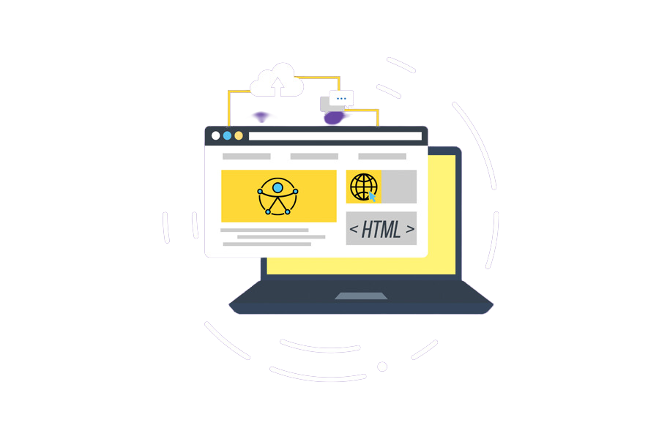


Acessibilidade Web
Tudo o que você precisa saber para construir uma web mais acessiva

Slide 3
Estranho, não é?
Notes:
Acessibilidade não visa apenas deficiência, mas também limitações temporárias. Espero que tenham entendido através desse exercício de empatia.

Slide 4
Por que trouxe esse tema e qual a sua importância?
No Brasil cerca de 24% da população (45 milhões de brasileiros) possui algum tipo de deficiência.
Acessibilidade não é filantropia
Fonte: IBGE
Notes:
É preciso que as pessoas percebam que acessibilidade não é só leitores de tela ou usar ALT em imagens. É uma questão de conteúdo adequado, de as pessoas conseguirem compreender o que está na tela, de não se sentirem desconfortáveis, de terem suporte caso não entendam algum número, termo, porcentagem, entre outros. E outra grande dificuldade para conscientizar são os materiais ainda escassos sobre o assunto

Slide 5
Federal de Acessibilidade – Lei no. 10 098, de 19 de dezembro de 2000
Federal de Acessibilidade – Lei no. 10 098, de 19 de dezembro de 2000
Obrigatoriedade de acessibilidade em sites brasileiros e do governo - Lei no.13 146 de 06 de julho de 2015
Um direito e um dever
Fonte: IBGE
Notes:
A lei 10 mil e noventa e oito foi o primeiro avanço na legislação brasileira em relação à acessibilidade.
ela estabelece normas gerais e critérios básicos para a promoção de acessibilidade de pessoas com deficiência ou mibilidade reduzida
foi regulamentada no decreto 5 mil, duzentos e noventa e seis em 2 de dezembro de 2004
ele estabelece a utilização com segurança e autonomia dos sistemas e meios de comunicação de informação

Slide 6

Larissa Azevedo
Front-end sênior no Grupo Boticário, natural de São Paulo
8+ anos na área de desenvolvimento
Compartilho conteúdos de programação e carreira em tecnologia nas redes sociais @lari.sazevedo
Amo tudo referente à gatos, leitura e o universo da tecnologia

Slide 7
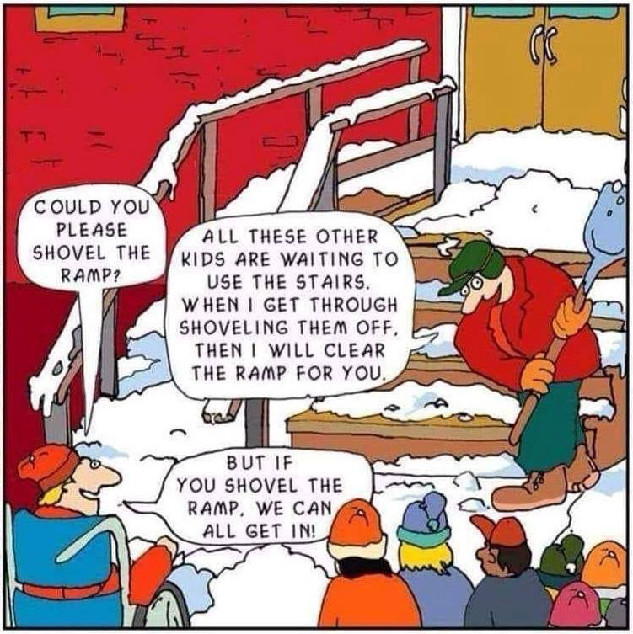
O que é acessibilidade?
A acessibilidade garante que todos, independentemente de capacidade ou deficiência, possam ter acesso.

Slide 8

O que é web acessiva?
“Para a maioria das pessoas a tecnologia torna a vida mais fácil. Para uma pessoa com necessidades especiais, a tecnologia torna as coisas possíveis.".
Notes:
Favorecimento de todas as pessoas, sejam idosos, pessoas com limitações, pessoas que não são fluentes no idioma, com conexões lentas ou ausentes e outras limitações temporárias

Slide 9
Conscientização (acessibilidade levada em conta tal qual segurança, qualidade, etc, devem estar no dia a dia
Por onde começar?
Capacitação (documentações e ferramentas)
Execução (implementação)

Slide 10

Quem define a acessibilidade web?
World Wide Web Consortium (W3C)
Web Content Accessibility Guidelines (WCAG) é o padrão abrangente para acessibilidade web
Notes:
W3C é uma organização que trabalha para padronizar e melhorar a web, garantindo sua acessibilidade, usabilidade e interoperabilidade, em benefícios de todos os usuários.

Slide 11
Princípios ou características
Diretrizes
Pilares que constroem a base da acessibilidade web.
Perceptível, Operável, Compreensível e Robusto
Objetivos básicos a serem atingidos dentro de cada princípio

Slide 12
Perceptível
Alternativas em Texto: Fornecer alternativas em texto para todo o conteúdo não textual de modo a que o mesmo possa ser apresentado de outras formas, de acordo com as necessidades dos utilizadores, como por exemplo: caracteres ampliados, braille, fala, símbolos ou uma linguagem mais simples.
Mídia Dinâmica ou Contínua: Fornecer alternativas para conteúdo em multimídia dinâmica ou tempora
Adaptável: Criar conteúdo que possa ser apresentado de diferentes formas (por ex., um esquema de página mais simples) sem perder informação ou estrutura
Distinguível: Facilitar aos utilizadores a audição e a visão dos conteúdos nomeadamente através da separação do primeiro plano do plano de fundo
As informações e os componentes da interface do usuário devem ser apresentáveis ​​aos usuários de maneira que eles possam perceber.
Seu site funciona para pessoas com baixa visão? Ou em modo de escala de cinza?

Slide 13
Operável
Acessível por Teclado: Fazer com que toda a funcionalidade fique disponível a partir do teclado.
Tempo Suficiente: Proporcionar aos utilizadores tempo suficiente para lerem e utilizarem o conteúdo.
Convulsões: Não criar conteúdo de uma forma que se sabe que pode causar convulsões
Navegável: Fornecer formas de ajudar os utilizadores a navegar, localizar conteúdos e determinar o local onde estão.
Os componentes da interface do usuário e a navegação devem ser operáveis.
A funcionalidade está disponível a partir de um teclado? Os usuários podem usar diferentes modalidades de entrada além do teclado?

Slide 14
Compreensível
Legível: Tornar o conteúdo textual legível e compreensível
Previsível: Fazer com que as páginas Web apareçam e funcionem de forma previsível
Assistência na Inserção de Dados: Ajudar os utilizadores a evitar e a corrigir os erros.
As informações e a operação da interface do usuário devem ser compreensíveis.
O texto é legível e compreensível? Os usuários são ajudados a evitar e corrigir erros?

Slide 15
Robusto
Compatível: Maximizar a compatibilidade com os agentes de utilizador atuais e futuros, incluindo as tecnologias de apoio.
O conteúdo deve ser robusto o suficiente para que possa ser interpretado por uma ampla variedade de agentes de usuário, incluindo tecnologias assistivas.
O conteúdo é compatível com diferentes navegadores e
tecnologias assistivas.

Slide 16
Níveis
As diretrizes incluem três níveis de critérios de sucesso a serem atendidos durante o teste.
Esses níveis são indicados com A, AA e AAA, com AAA sendo o nível mais alto de conformidade e A sendo o mais baixo, enquanto ainda está em conformidade.

Slide 17
WAI - ARIA
Características:
Roles (papéis)
Properties (propriedades)
States (estados)

Slide 18






Direct competitors
Indirect competitors
businesses that offer the same
product or service and compete for
the same market.
businesses that offer different
products or services and compete
for the same market.
COMPANY A
COMPANY B
COMPANY C
COMPANY D
COMPANY E
COMPANY F

Slide 19
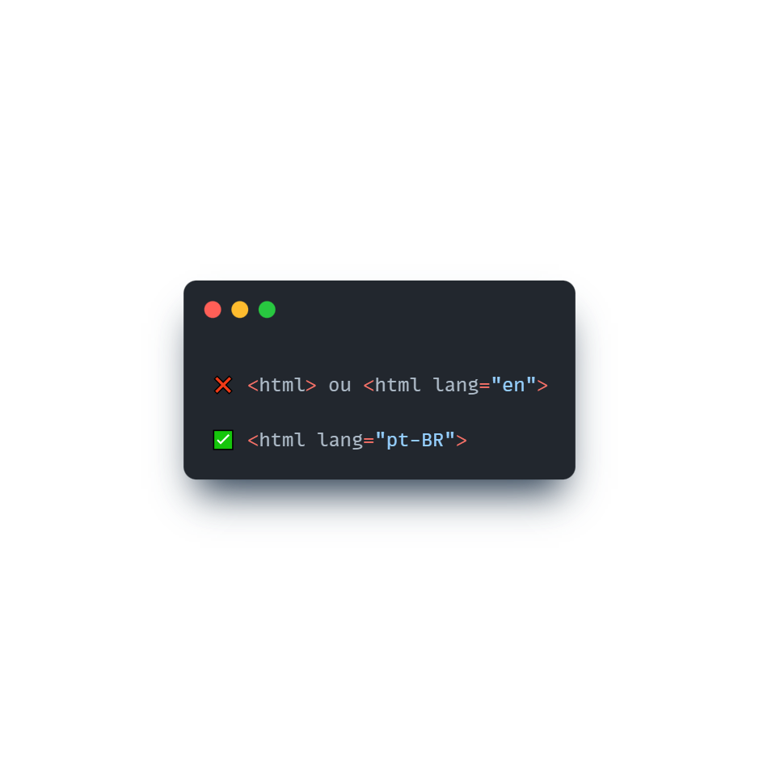
Código semântico
Idioma da página

Slide 20
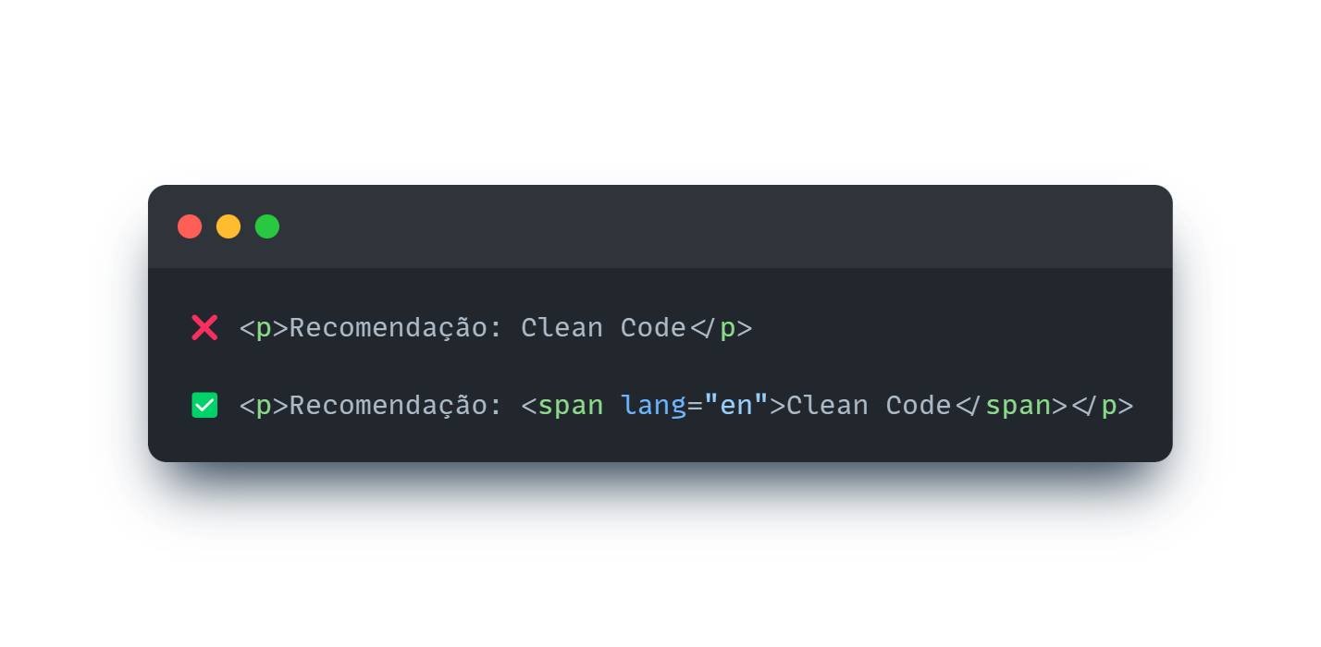
Código semântico
Termos em inglês

Slide 21
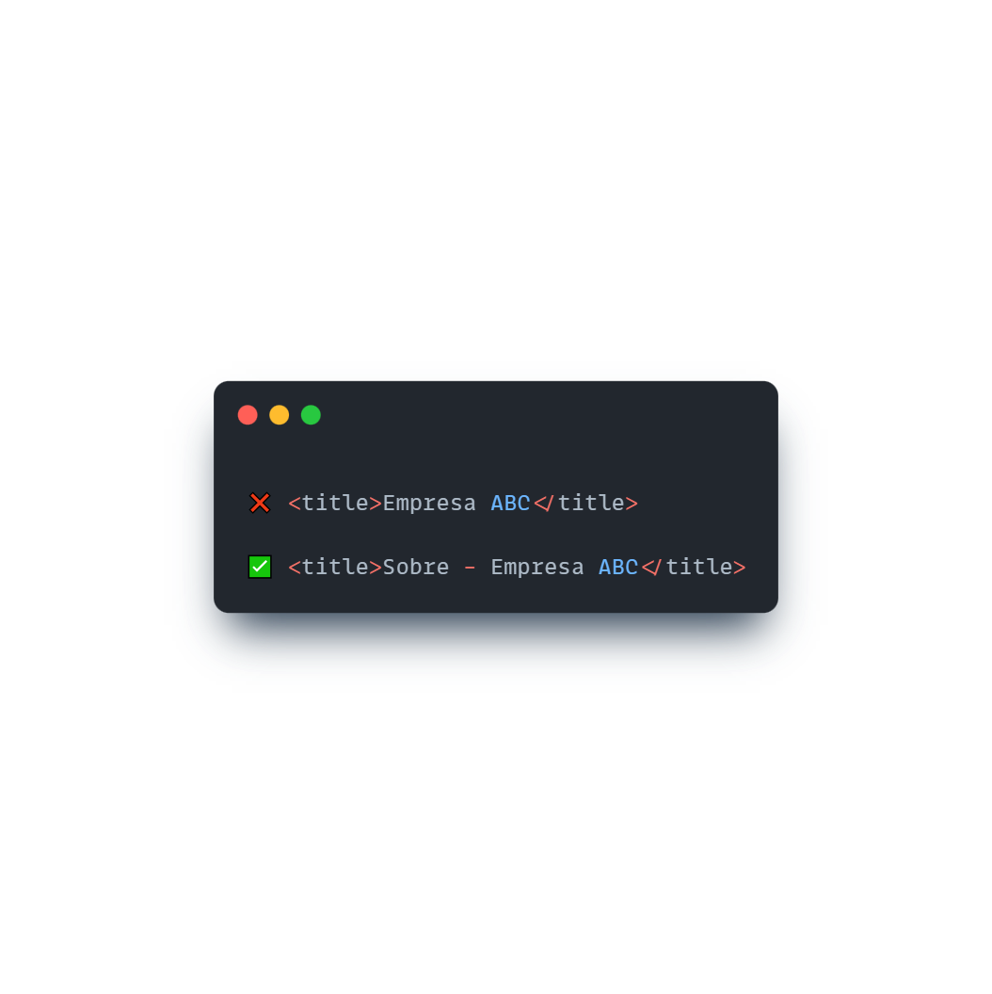
Código semântico
Título da página

Slide 22
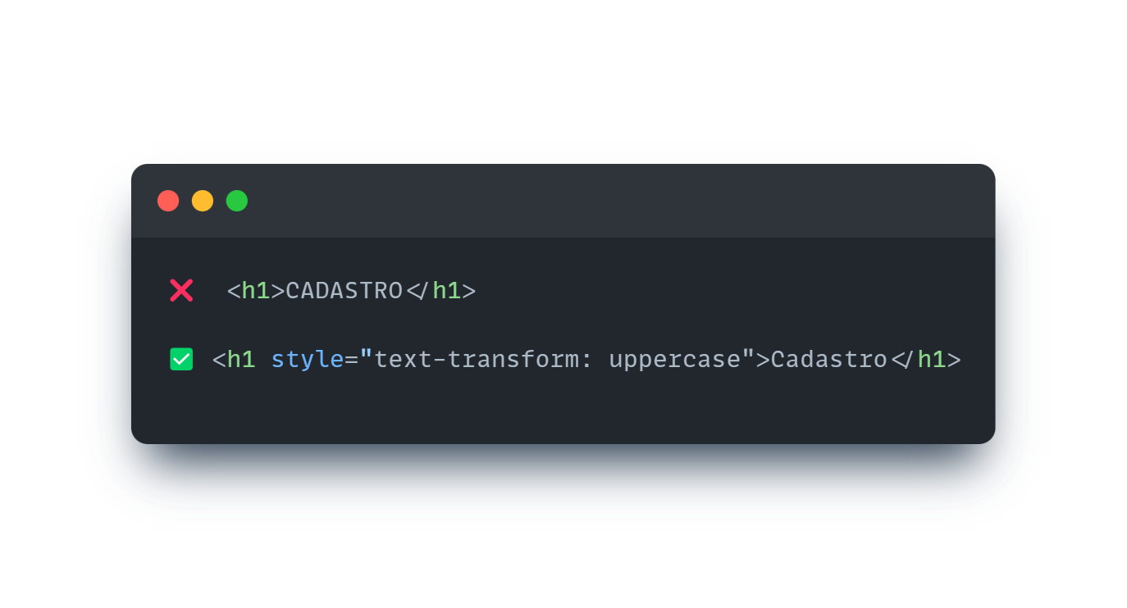
Código
semântico
Letras maiúsculas

Slide 23
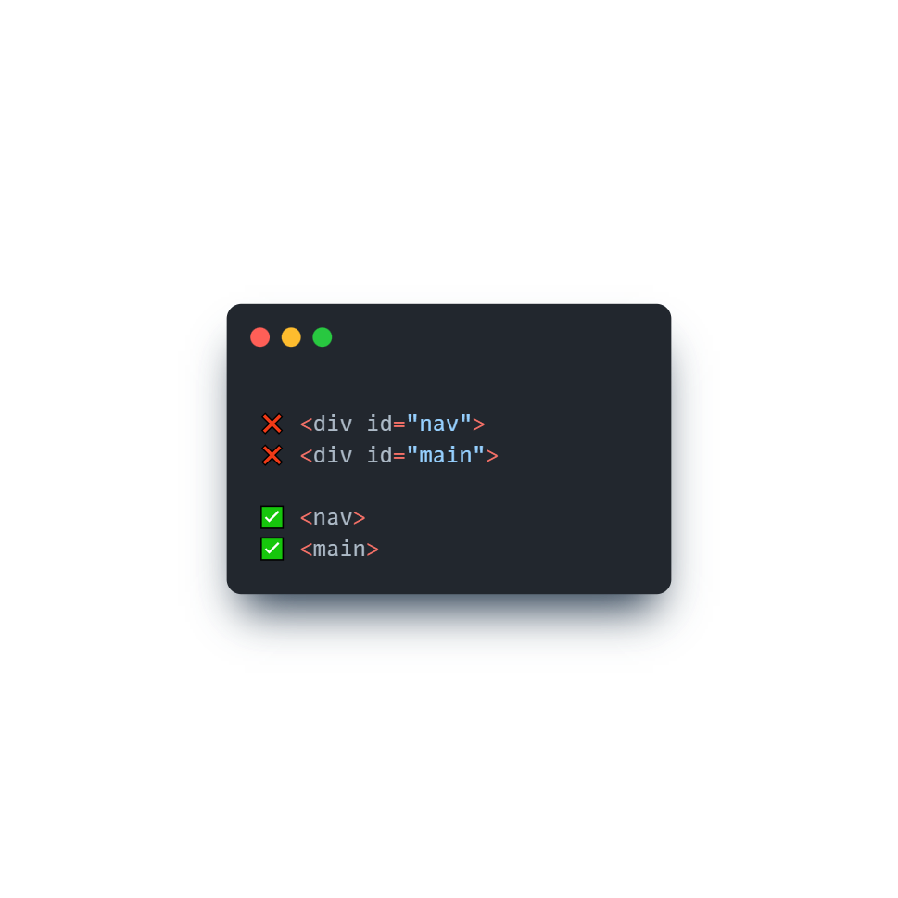
Código semântico
Layout da página

Slide 24
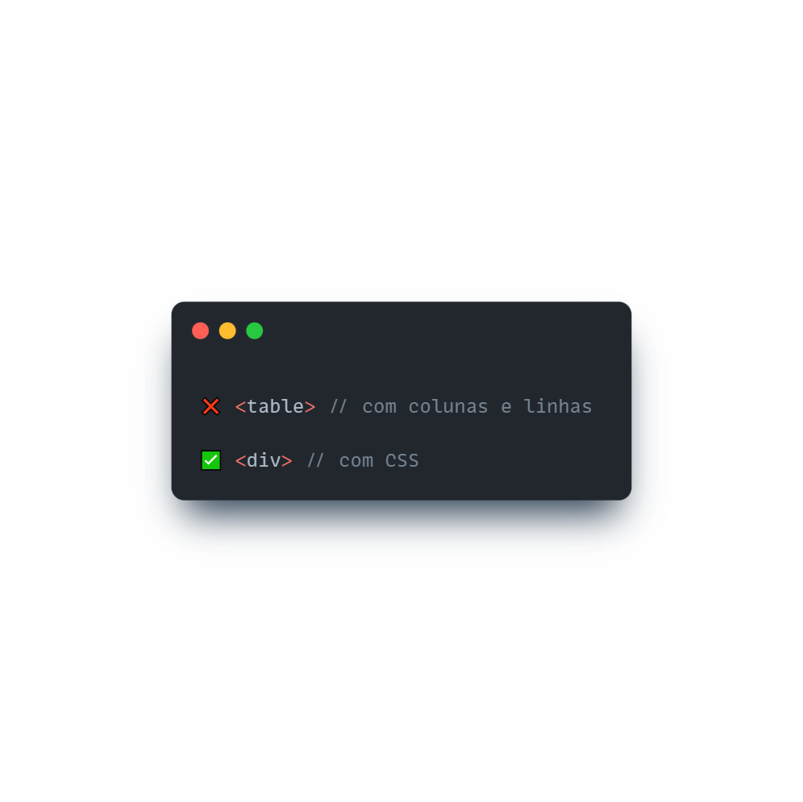
Código semântico
Tabelas para layout da página

Slide 25
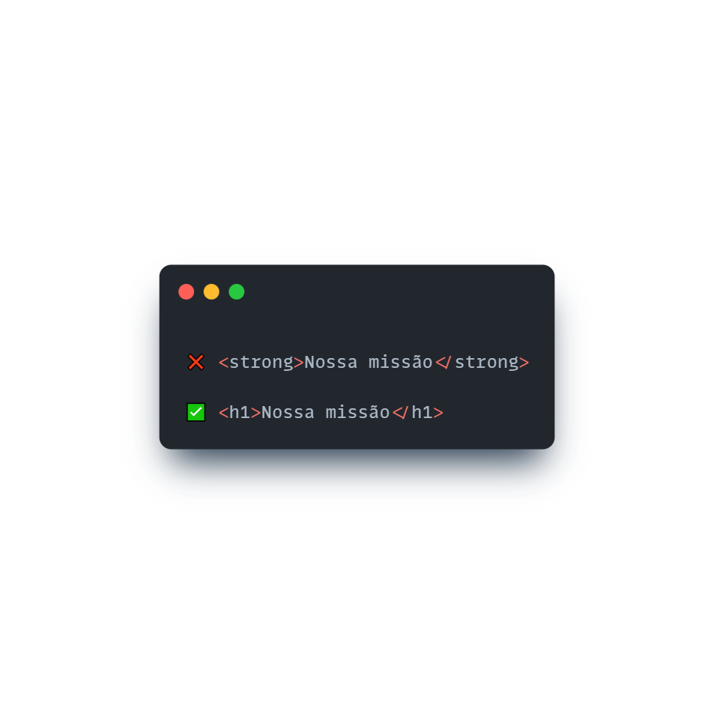
Código semântico
Textos

Slide 26
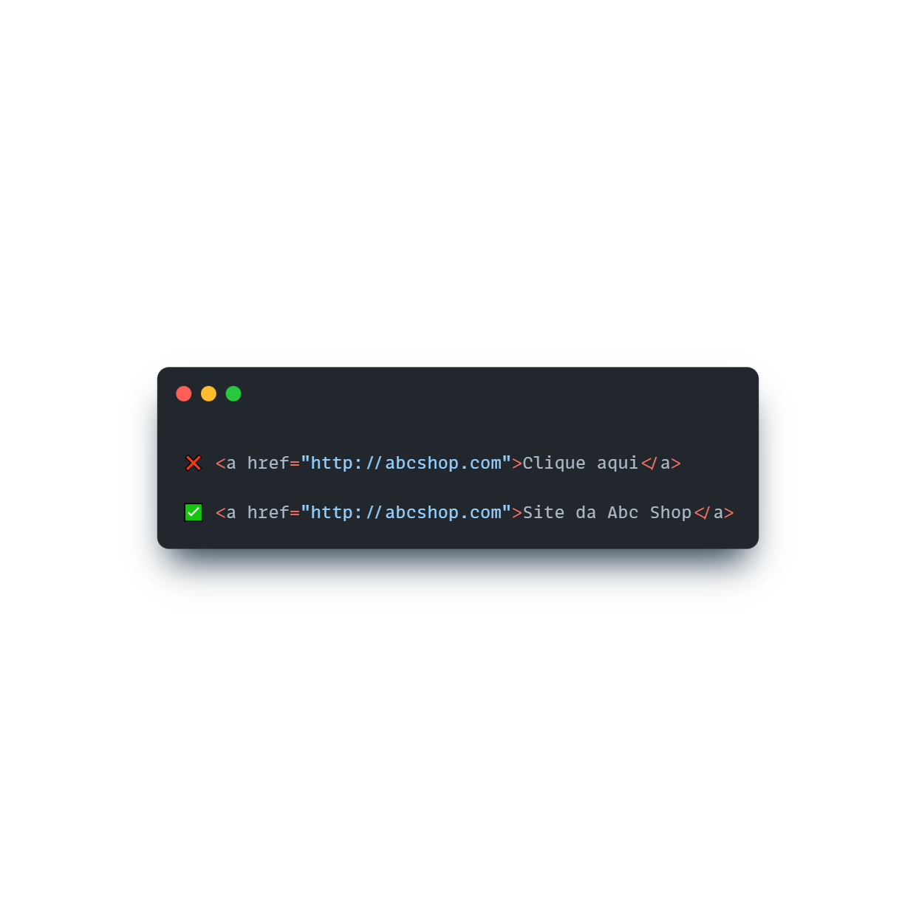
Código semântico
Linguagem visual em link

Slide 27
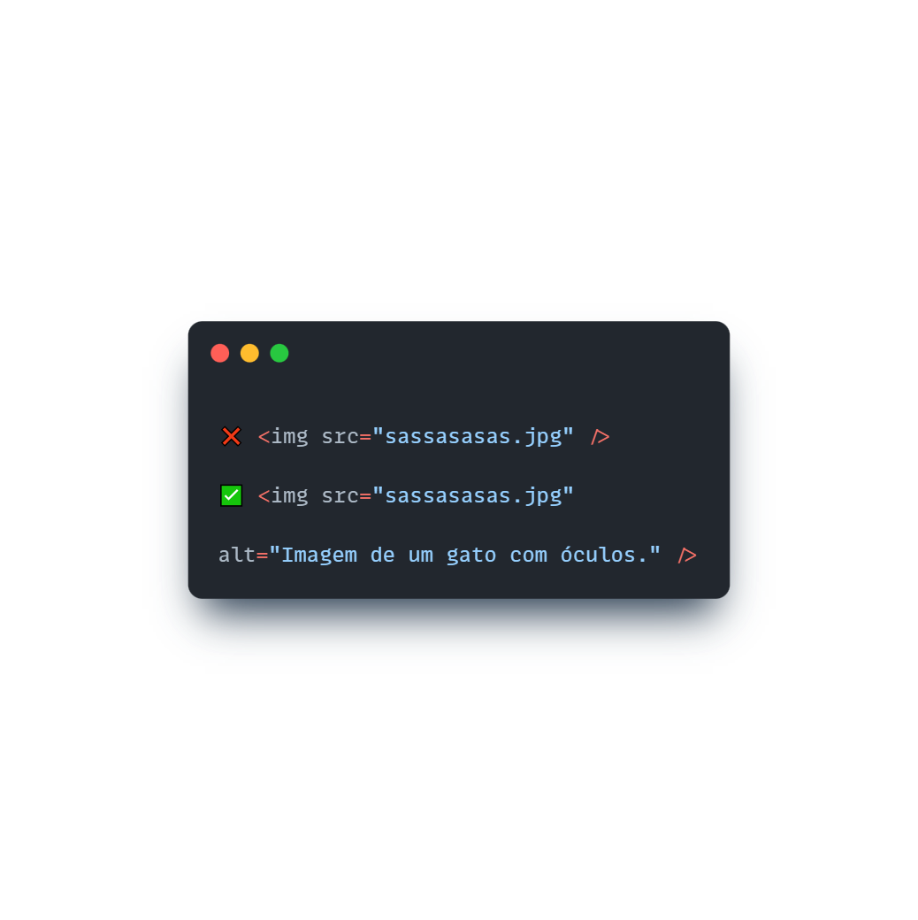
Código semântico
Conteúdo em imagens

Slide 28
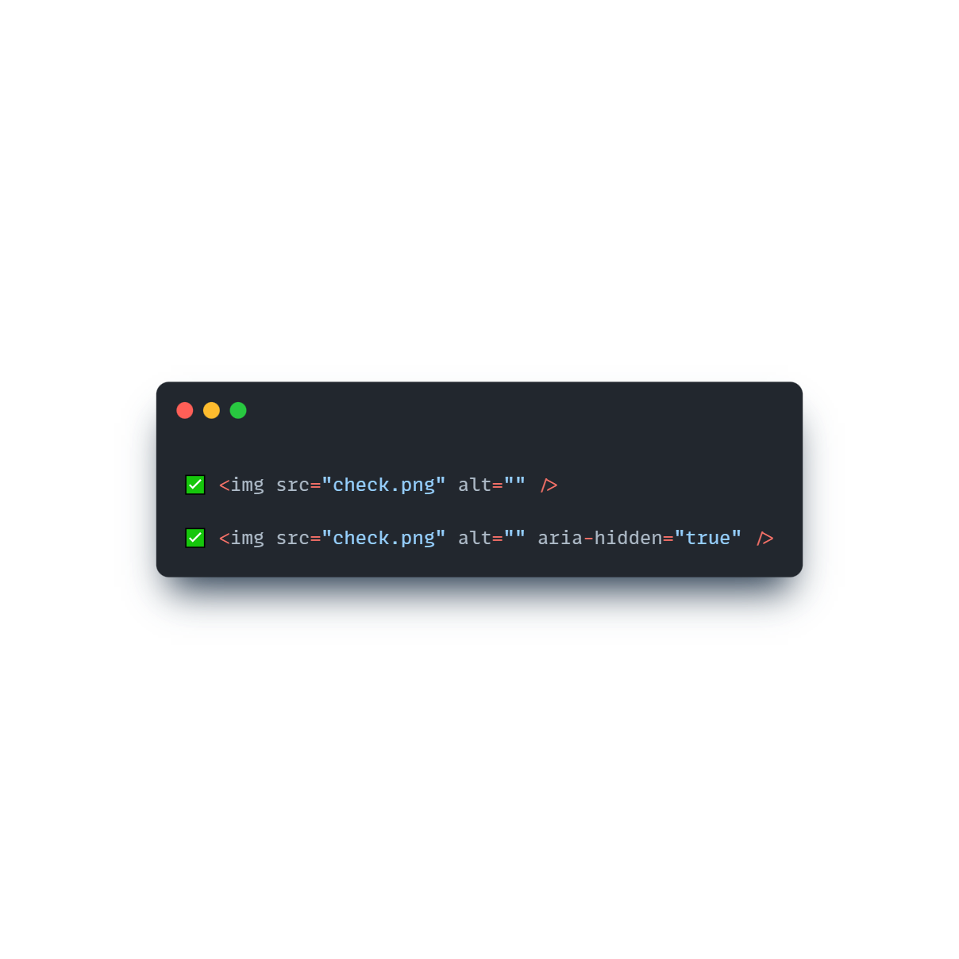
Código
semântico
Ocultando imagens decorativas

Slide 29
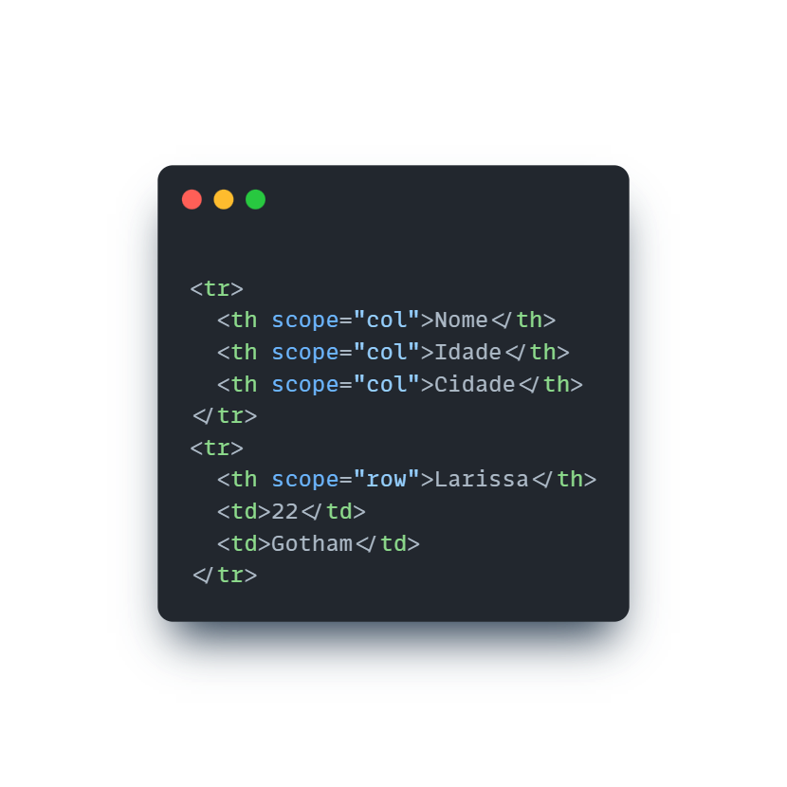
Código semântico
Tabelas

Slide 30
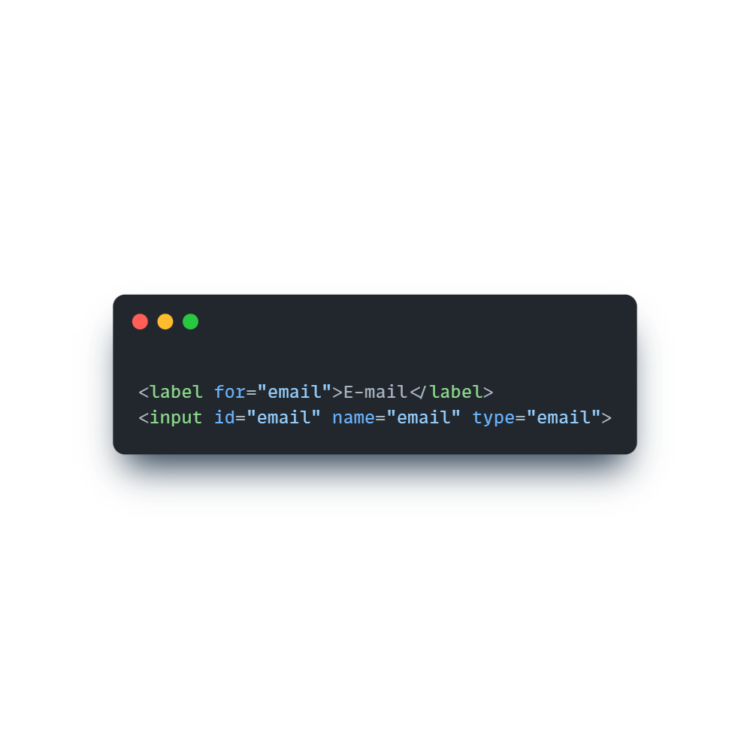
Código semântico
Formulários

Slide 31
Axe Devtool (extensão Chrome)
Lighthouse (extensão Chrome)
Contrast Checker (site)
Ferramentas para acessibilidade
Heading Maps (extensão Chrome)
Leitores de tela (NVDA, JAWS, TalkBack, VoiceOver, etc)

Slide 32



Em resumo
Uma Web acessível beneficia todas as pessoas. Defenda-a o quanto possível.
Acessibilidade não é filantropia. É garantia de direitos iguais.
Eliminar barreiras de acesso é mais simples do que parece.

Slide 33

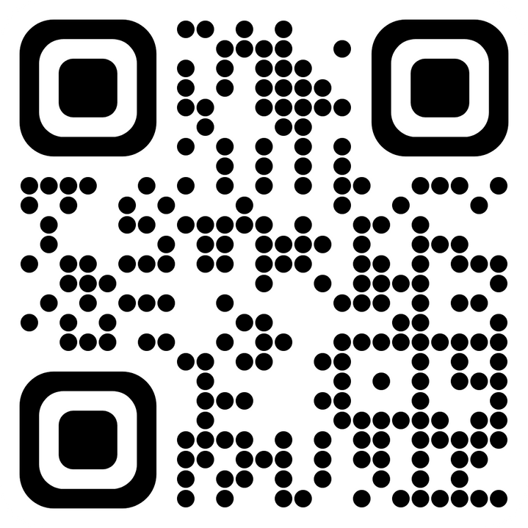

Me ache aqui
@lari.sazevedo

